Slide 1
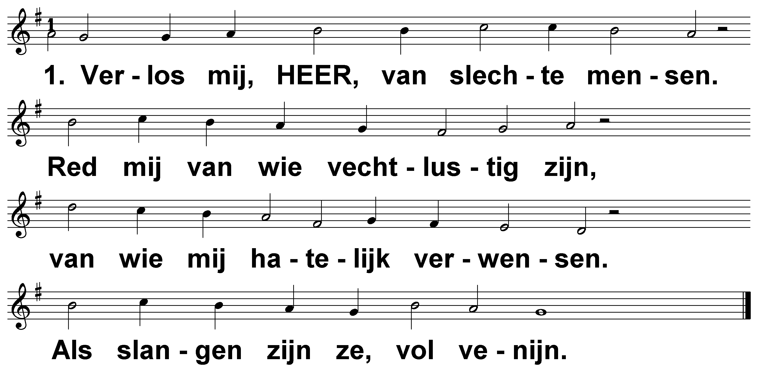
Psalm 140 (DNP) t. J.P. Kuijper; m. Genève 1551

Slide 2
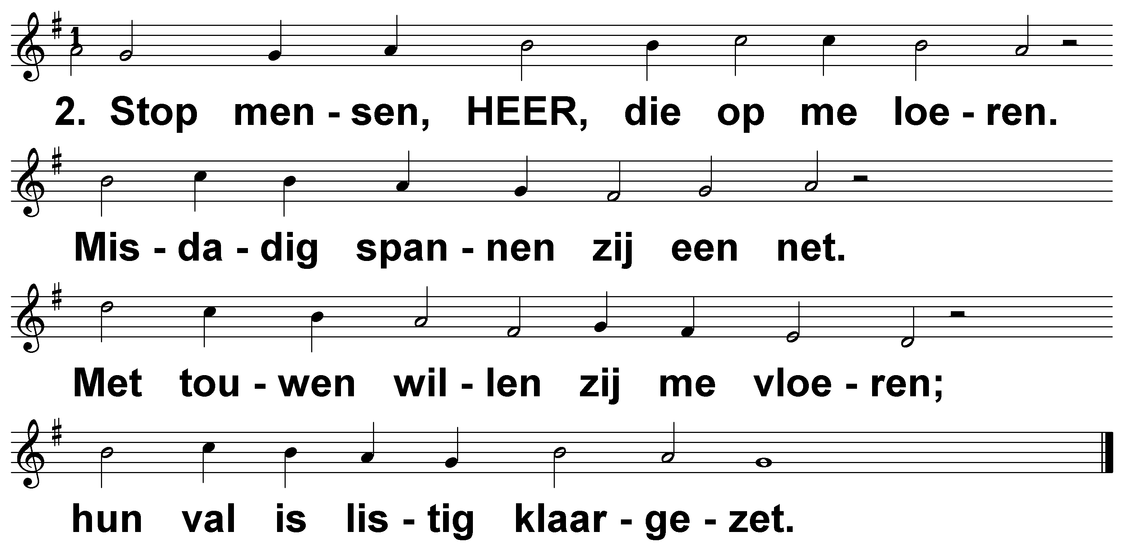
Psalm 140 (DNP) t. J.P. Kuijper; m. Genève 1551

Slide 3
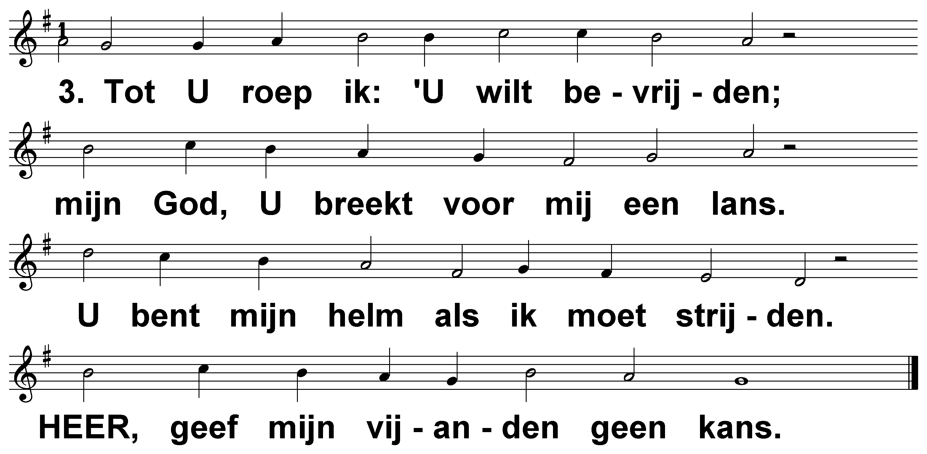
Psalm 140 (DNP) t. J.P. Kuijper; m. Genève 1551

Slide 4
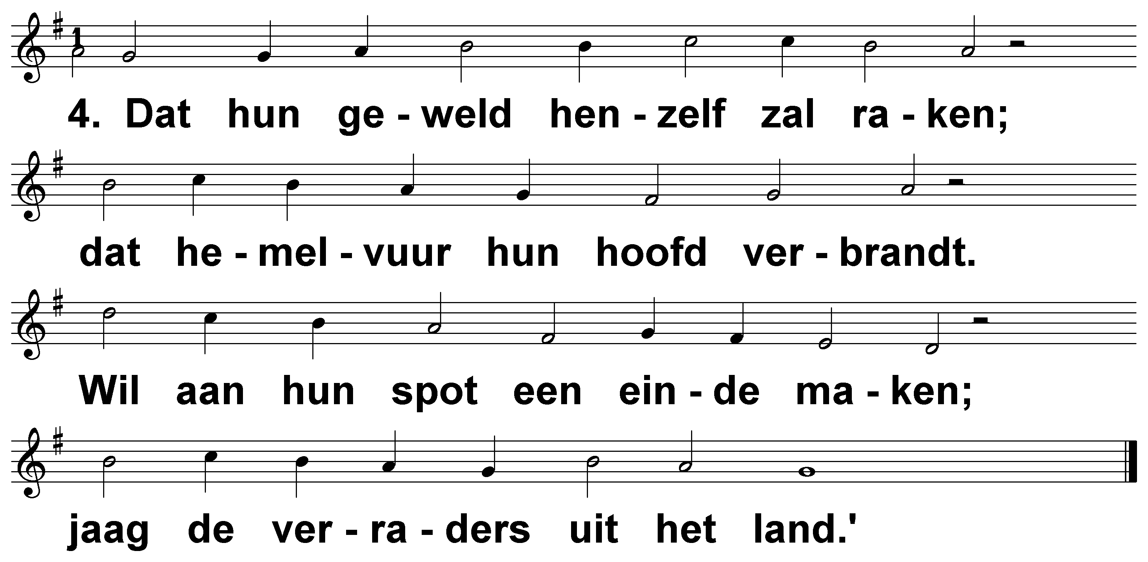
Psalm 140 (DNP) t. J.P. Kuijper; m. Genève 1551

Slide 5
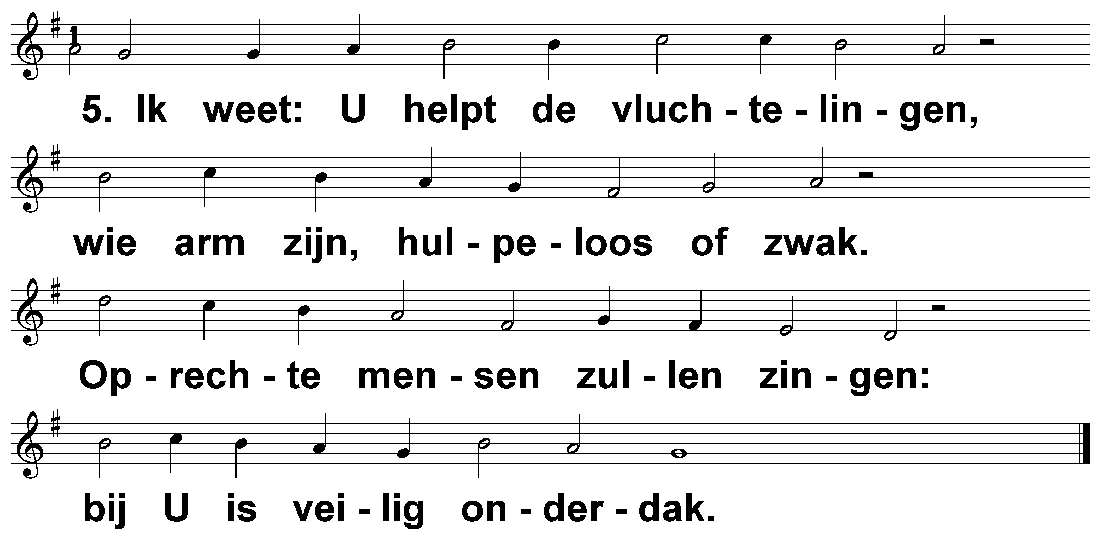
Psalm 140 (DNP) t. J.P. Kuijper; m. Genève 1551

